Slide 1
PrECIVIM: Promoting Effective Communication for Individuals with a Vision Impairment and Multiple Disabilities

Slide 2
Ειδικό Σχολείο «Ευαγγελισμός»
Κάθε μαθητής/τρια είναι μοναδικός/ή και σημαντικός/ή
Εργαζόμαστε συλλογικά, με αποδοχή και σεβασμό στη μοναδικότητα του κάθε μαθητή/τριας
Προωθούμε τη σφαιρική ανάπτυξη της προσωπικότητας και των δεξιοτήτων του, μέσα στο πλαίσιο των δυνατοτήτων και αναγκών του, έχοντας ως απώτερο σκοπό:
Την ασφάλεια
Τη μάθηση και την επικοινωνία
Την ευημερία
Την ποιότητα ζωής
Την αυτονόμηση και ανεξαρτητοποίηση
Την κοινωνική ένταξη και πρόσβαση στις υπηρεσίες της κοινότητας

Slide 3
Συμμετέχοντες
Μαθητές με οπτική αναπηρία και άλλες πολλαπλές αναπηρίες
Μαθητής 10 ετών με μειωμένη όραση και εγκεφαλική παράλυση τύπου σπαστικής τετραπληγίας (παρέμβαση από Ειδικό Εκπαιδευτικό και Εργοθεραπεύτρια).
Μαθήτρια 12 ετών με μελαχρωστική αμφιβληστροειδοπάθεια (σοβαρές δυσκολίες στη οπτική εστίαση) και διάχυτη αναπτυξιακή διαταραχή αυτιστικού φάσματος.
Συντονιστές
Διευθύντρια
Β.Δ.
Εκπαιδευτικοί
6 Ειδικοί Εκπαιδευτικοί
Θεραπευτές
1 Εργοθεραπεύτρια

Slide 4
... Συμμετέχοντες
Μαθητής 8 ετών με αμφιβληστροειδοπάθεια, σοβαρά μειωμένη όραση κεντρικής αιτιολογίας και βαριά νοητική υστέρηση.
Μαθητής 19 ετών με συγγενή νυσταγμό και σημαντικά μειωμένη όραση, λόγω εγκεφαλοπάθειας.
Μαθήτρια 14 ετών με προβλήματα όρασης, εγκεφαλική παράλυση και νοητική υστέρηση.
Μαθητής 8 ετών με μικροφθαλμία, λευκοκορία και Σύνδρομο Charge με ψυχοκινητική καθυστέρηση.

Slide 5
Επικοινωνιακό προφίλ μαθητών
Απουσία έναρθρου προφορικού λόγου
Κατανόηση απλών οδηγιών («πάρε», «δώσε», «έλα»)
Μίμηση ήχων
Επικοινωνία μέσω νοημάτων, χειρονομιών και αγγιγμάτων
Επικοινωνία μέσω εκφράσεων του προσώπου
Δεικτική επικοινωνία (εικόνες, σύμβολα, αντικείμενα)
Επικοινωνία μέσω συσκευής επικοινωνίας, ταμπλέτας I-PAD, προγράμματος GRID2
Επικοινωνία μέσω διακόπτη (κλειστού τύπου απαντήσεις)

Slide 6
Κριτήρια παρέμβασης
Οι γνώσεις, στάσεις και δεξιότητες του κάθε μαθητή/τριας όπως έχουν καταγραφεί από όλους τους εμπλεκόμενους στο Ατομικό Πρόγραμμα Εκπαίδευσης (ΑΠΕ)
Τα ενδιαφέροντα του μαθητή
Το είδος και το μέγεθος των διαφόρων υλικών και των αντικειμένων
Η θέση του παιδιού ώστε να μην παρεμποδίζεται η επικοινωνία και η λειτουργικότητά του
Εποικοδόμηση εμπιστοσύνης και ασφάλειας
Κατανοητή και απλή γλώσσα
Παροχή ανατροφοδότησης για κάθε του ενέργεια
Κίνητρα και ενισχυτές
Επάρκεια χρόνου ανταπόκρισης

Slide 7
Εργαλεία Αξιολόγησης
Άτυπη αξιολόγηση μέσω παρατήρησης εντός και εκτός τάξης
Συνέντευξη με γονείς
Συλλογή πληροφοριών από τον Ατομικό Φάκελο
Συλλογή πληροφοριών από αξιολογήσεις άλλων ειδικών (γιατρών, θεραπευτών, ψυχολόγων)
Χρήση αντικειμένων, παιχνιδιών, εφαρμογών, εφαρμογών ηλεκτρονικών υπολογιστών, συσκευών επικοινωνίας.
Eργαλείο: Developmental Assessment
Χρησιμοποιείται μία κλίμακα για να προσδιορίσει την πρόοδο του παιδιού στην αρχή και στο τέλος της παρέμβασης.
0: Καθόλου δεξιότητα / δεν έχει επιτευχθεί,
1: Χαμηλή ικανότητα / έχει επιτευχθεί με πολύ μεγάλη υποστήριξη,
2: Περιορισμένη ικανότητα / έχει επιτευχθεί με μεγάλη υποστήριξη,
3: Επαρκείς δεξιότητες / έχουν επιτευχθεί με μερική υποστήριξη,
4: Έχει πλήρως επιτευχθεί.

Slide 8
... Εργαλεία Αξιολόγησης
Eργαλείο: Communication Matrix
Δίνει τη δυνατότητα δημιουργίας μιας βάσης δεδομένων με πληροφορίες για καλύτερη κατανόηση της ανάπτυξης της επικοινωνίας και των μοναδικών αναγκών και ικανοτήτων του κάθε παιδιού.
απόκτηση νέων πληροφοριών για το παιδί
αξιολόγηση ποικίλων όψεων της ανάπτυξης
παροχή πληροφοριών που μπορούν να χρησιμοποιηθούν σε διαδικασίες εκπαίδευσης και αποκατάστασης
προσδιορισμός προτεραιοτήτων παρέμβασης

Slide 9
Στόχοι της παρέμβασης
Η βελτίωση της αλληλεπίδρασης των μαθητών με τους εκπαιδευτικούς / θεραπευτές / βοηθητικό προσωπικό αλλά και με τους συμμαθητές τους.
Η λειτουργική επικοινωνία και εκτέλεση καθημερινών ρουτίνων, οι οποίες αφορούν την ικανοποίηση των άμεσων αναγκών τους.
Η εξοικείωση και συστηματική χρήση συσκευών Εναλλακτικής και Επαυξητικής Επικοινωνίας για συμμετοχή στο μάθημα αλλά και εκτός τάξης.
Η χρήση εναλλακτικών τρόπων επικοινωνίας, ώστε να εκφράζουν τις ανάγκες, τα συναισθήματα και τις επιθυμίες τους.

Slide 10
Μέσα – Υλικά και Δραστηριότητες
Απτικά αντικείμενα με τρισδιάστατη μορφή (παζλ, μπάλες, κύβοι)
Χρήση εικόνων
Χρήση διακοπτών (ναι/όχι)
Χρήση Εναλλακτικής και Επαυξητικής Επικοινωνίας
Χρήση ψηφιακής συσκευής εγγραφής φωνής
Ακρόαση ήχων και μικρών προτάσεων
Μίμηση συμπεριφορών - ρουτίνων

Slide 11
Χρήση πολυαισθητηριακών αντικειμένων

Slide 13
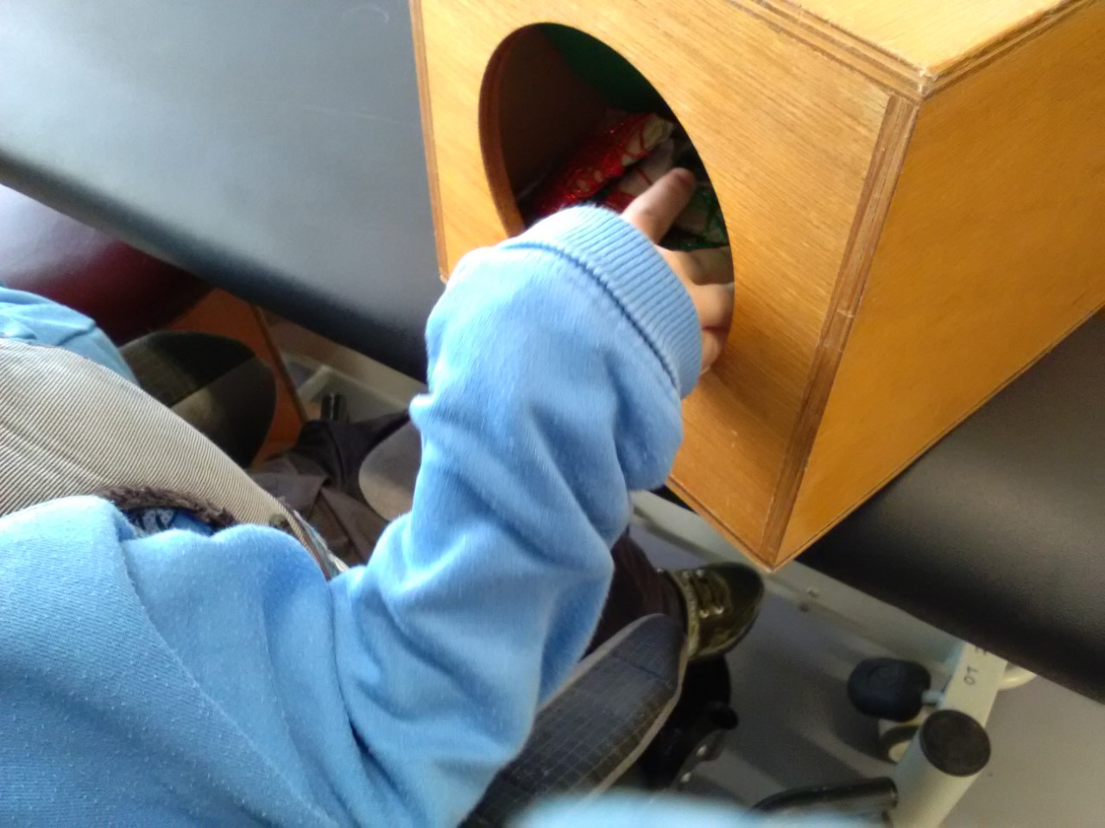
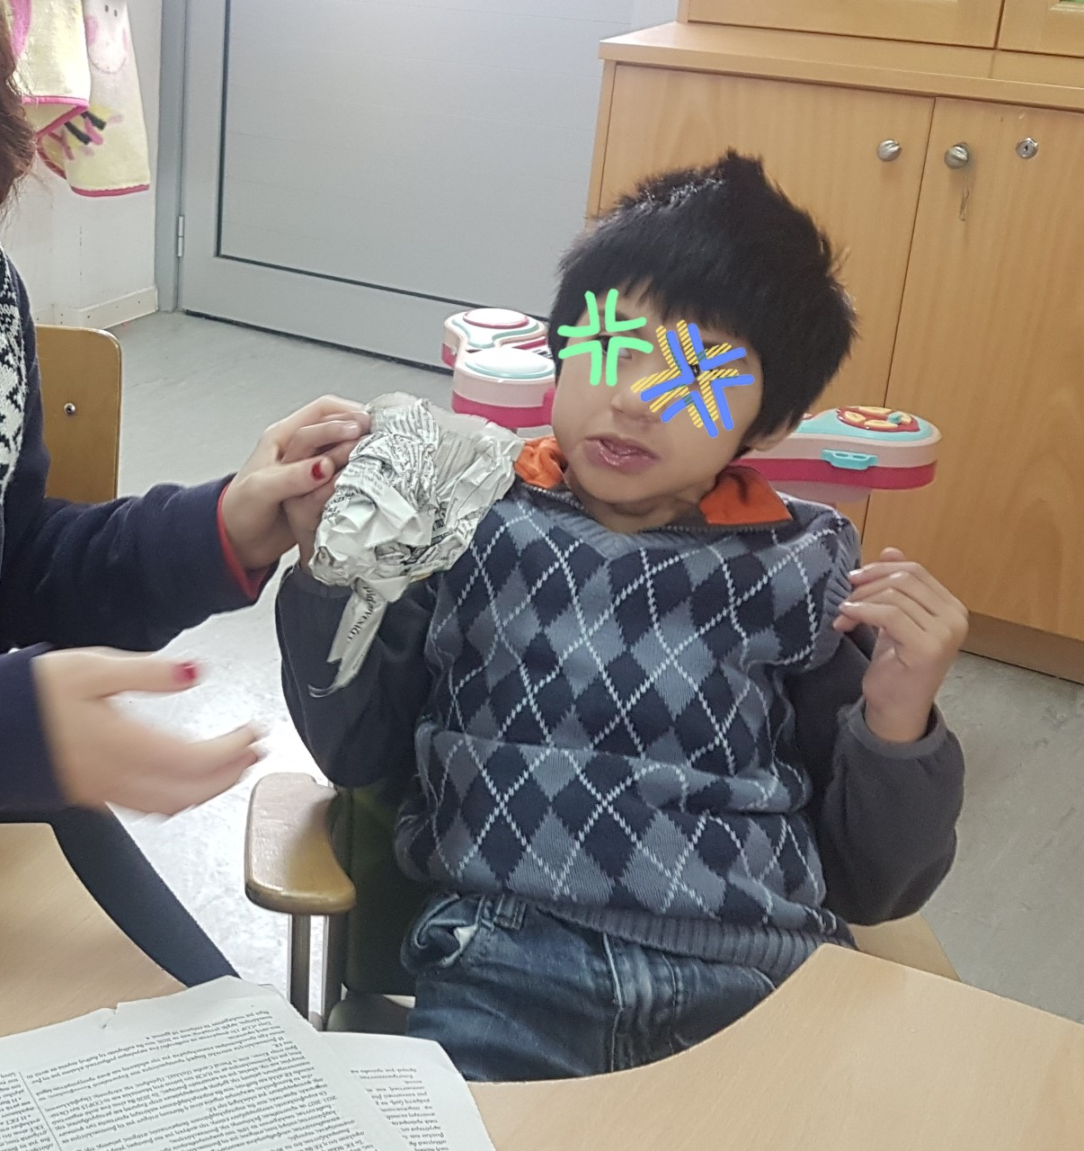

Slide 14
Χρήση καρτών και τρισδιάστατων αντικειμένων

Slide 15
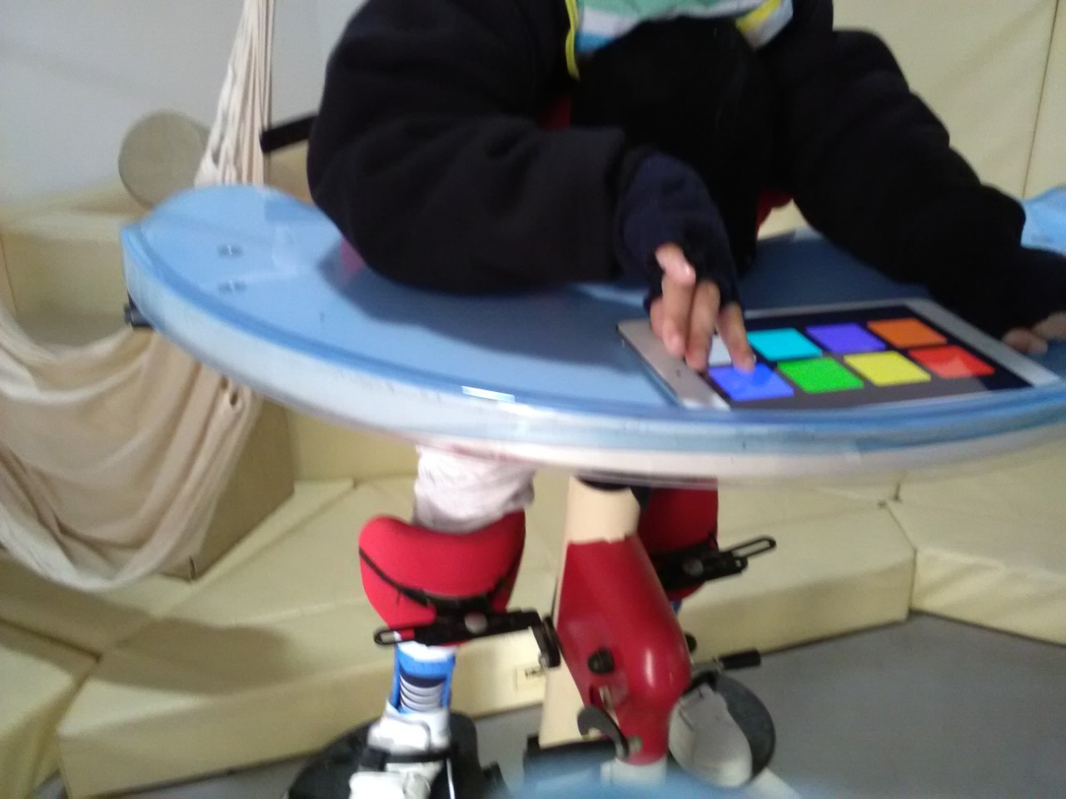
Χρήση διαδραστικού πίνακα και ταμπλέτας

Slide 16
Μελέτη Περίπτωσης: Αμαλία*
Προφίλ μαθήτριας:
Ηλικία: 14 ετών
Διάγνωση: εγκεφαλική παράλυση, νοητική υστέρηση με συνοδά προβλήματα όρασης
* σελ. 54 το Οδηγού Best Practices
Notes:
(δεν έχουμε πιστοποιητικά οφθαλμίατρου)

Slide 17
Μελέτη Περίπτωσης: Αμαλία
Εκφραστική επικοινωνία:
Έχει την ικανότητα να επικοινωνήσει λεκτικά αλλά αυτό γίνεται κατ’ επιλογήν.
Παρουσιάζει μιας μορφής επιλεκτική αλαλία, αφού μόνο με τον πατέρα της μπορεί να συνομιλήσει.
Στο σχολείο λέει κάποιες λέξεις όπως καλημέρα, bye, ναι και επαναλαμβάνει κάποια ονόματα (π.χ. Νικόλας, Νίκη), χωρίς όμως να τα συσχετίζει με συγκεκριμένα άτομα.
Ο κύριος τρόπος επικοινωνίας με τη μαθήτρια είναι μέσω συσκευών επικοινωνίας όπου έχει να κάνει επιλογή ανάμεσα σε δύο (π.χ. να απαντήσει σε ερωτήσεις στο μάθημα ή να επιλέξει τι θέλει).
Επίσης κάνει επιλογές ανάμεσα σε τρισδιάστατα, πραγματικά αντικείμενα (πάλι ανάμεσα σε 2).

Slide 18
Μελέτη Περίπτωσης: Αμαλία
Δεκτική επικοινωνία:
Κατανοεί και μπορεί να εκτελέσει αρκετές οδηγίες όπως δώσε μου, βάλε το στο καλάθι, κάθισε καλά, κ.τ.λ.
Επίσης όταν της αρέσει κάτι πολύ (όπως η μουσική), ή όταν έρθει η σειρά της να κάνει κάτι ενθουσιάζεται πολύ και γελάει.

Slide 19
Μελέτη Περίπτωσης: Αμαλία
Σχεδιασμός Παρέμβασης:
Α. Αξιολόγηση:
Η αξιολόγηση ήταν άτυπη και περιλάμβανε:
Παρατήρηση της μαθήτριας στις διάφορες δραστηριότητες εντός και εκτός τάξης
Συνέντευξη με τους γονείς
Συλλογή πληροφοριών από τον Ατομικό Φάκελό της
Συλλογή πληροφοριών από αξιολογήσεις άλλων ειδικών (γιατρών, θεραπευτών, ψυχολόγων, κ.τ.λ.)

Slide 20
Μελέτη Περίπτωσης: Αμαλία
Β. Στόχοι:
ΘΕΜΑ: ΚΟΙΝΩΝΙΚΗ ΠΡΟΣΑΡΜΟΓΗ/ΚΟΙΝΩΝΙΚΕΣ ΔΕΞΙΟΤΗΤΕΣ
Να συμμετέχει στις ρουτίνες της τάξης (καλημέρισμα, αντίο, ημερολόγιο, κ.τ.λ.)
Να αναγνωρίζει τα άτομα του περιβάλλοντός της (σχολείο)
Να εξοικειωθεί με το πρόγραμμα της ημέρας (θεραπείες, μαθήματα, διαλείμματα)
Να αναπτύξει διάδραση με τους συμμαθητές της
Notes:
Πιο κάτω αναφέρονται οι μακροπρόθεσμοι στόχοι που σχετίζονται με την επικοινωνία της μαθήτριας με το περιβάλλον της (αλλά δεν περιορίζονται μόνο στην κατηγορία «Επικοινωνία»):

Slide 21
Μελέτη Περίπτωσης: Αμαλία
ΘΕΜΑ: ΓΛΩΣΣΙΚΗ ΑΓΩΓΗ
Να γνωρίσει τις ημέρες, τους μήνες και τις εποχές (γλωσσικά και πολυαισθητηριακά)
Να παρακολουθεί κατάλληλες για την ηλικία της διαθεματικές παρουσιάσεις/ιστορίες και να είναι σε θέση να απαντήσει σε πολύ απλές ερωτήσεις μέσω συσκευής επικοινωνίας

Slide 22
Μελέτη Περίπτωσης: Αμαλία
ΘΕΜΑ: ΕΠΙΚΟΙΝΩΝΙΑ
Να χρησιμοποιεί λέξεις για να εκφράσει τις βασικές της ανάγκες (τουαλέτα, φαγητό, νερό, ξεκούραση)
Να χρησιμοποιεί διακόπτη επικοινωνίας για να συμμετέχει στο μάθημα (να διαλέγει ανάμεσα σε δύο απαντήσεις)
Να χρησιμοποιεί συσκευή επικοινωνίας για να κάνει επιλογές ή/και να απαντά σε ερωτήσεις (ανάλογα με το θέμα)
Να χρησιμοποιεί αντικείμενα αναφοράς για να εκφράσει βασικές ανάγκες αλλά και για να κατανοήσει την εναλλαγή δραστηριοτήτων στο πρόγραμμά της

Slide 23
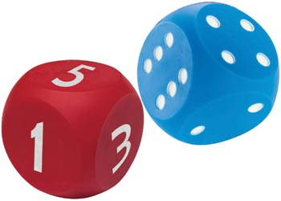
Μελέτη Περίπτωσης: Αμαλία
Γ. Δράση (δραστηριότητες):
Η προσέγγιση Milieu: Ρουτίνες, παύση δραστηριότητας, xρήση δραστηριοτήτων βασισμένων στο παιχνίδι, xρήση βιβλίων και διήγησης σχετικά με την υπό μελέτη ενότητα

Slide 24
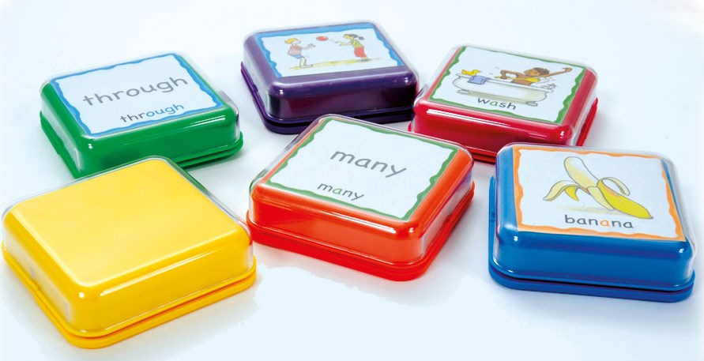
Μελέτη Περίπτωσης: Αμαλία
Χρήση συσκευών Εναλλακτικής και Επαυξητικής επικοινωνίας επί καθημερινής βάσης για συμμετοχή στο μάθημα αλλά και επιλογή ανάμεσα σε αντικείμενα, φαγητό, δραστηριότητα, κ.τ.λ.

Slide 25
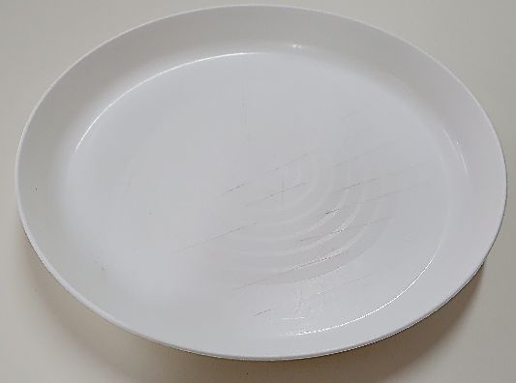
Μελέτη Περίπτωσης: Αμαλία
Χρήση αντικειμένων αναφοράς π.χ. πλαστικό πιάτο για το φαγητό, κουδουνάκι για μουσικοθεραπεία, ρολό τουαλέτας για την τουαλέτα κ.τ.λ.
τουαλέτα
εργοθεραπεία
μουσικοθεραπεία
πισίνα
φαγητό

Slide 26
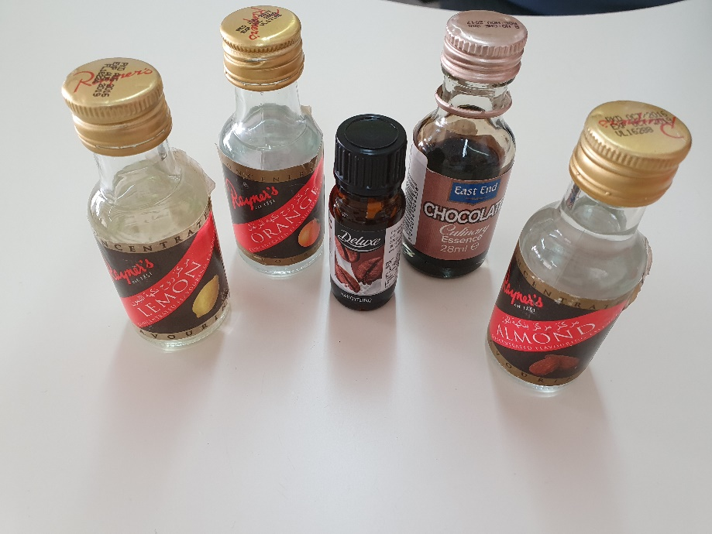
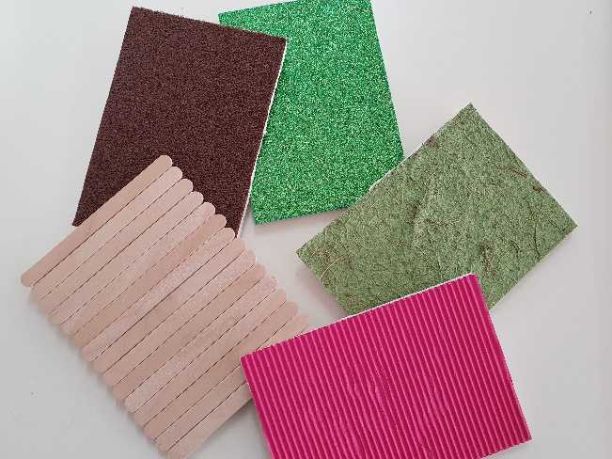
Μελέτη Περίπτωσης: Αμαλία
Υλικά που χρησιμοποιήθηκαν:
διακόπτες επικοινωνίας
διαδραστικός πίνακας
μεγάλα ζάρια
ζάρι επικοινωνίας
ταμπλέτα
μουσικά και άλλα βιβλία
τραγούδια
αντικείμενα αναφοράς
ημέρες της εβδομάδας με διαφορετικές υφές και αρώματα
επιτραπέζια παιγνίδια (π.χ. φιδάκι)
Δ. Παρατήρηση:
Μέσω Ημερολογίου

Slide 27
Μελέτη Περίπτωσης: Αμαλία
Ε. Στοχασμός:
Αρκετοί από τους στόχους έχουν επιτευχθεί, όπως π.χ. η χρήση συσκευών επικοινωνίας για επιλογή αντικειμένου/δραστηριότητας, σε αντίθεση με τη χρήση τους για αξιολόγηση της κατανόησης του μαθήματος, όπου δεν είχαμε σαφή αποτελέσματα.
Η μαθήτρια κατανόησε αρκετά από τα αντικείμενα αναφοράς σωστά, αλλά δεν έχει επιτύχει να τα χρησιμοποιεί αυθόρμητα.
Μέσα από τη διαδικασία αυτή εκδηλώθηκαν και άλλες θετικές μη προβλεπόμενες συμπεριφορές, όπως η αύξηση του έναρθρου λόγου και της ομιλίας της, π.χ. τώρα εκφράζεται περισσότερο λέγοντας και λέξεις σχετικές με το μάθημα (με κίνητρο) αλλά και τραγουδώντας αυθόρμητα είτε μαζί με το tablet (ακούγοντας μουσική στο Youtube) είτε και μαζί με την εκπαιδευτικό.
Η όλη διαδικασία ήταν μία ευκαιρία να αξιολογήσω τους στόχους και το πρόγραμμα των εκπαιδευτικών παρεμβάσεών μου με άλλο σκεπτικό, και να ανανεώσω τις διδακτικές μου προσεγγίσεις.

Slide 28
Γενικός Στοχασμός
Υπήρξε θετική ανταπόκριση των παιδιών στο πρόγραμμα.
Η διαδικασία παρέμβασης ήταν ευχάριστη και εποικοδομητική για τα παιδιά.
Επιτεύχθηκε σε μεγάλο βαθμό η αλληλεπίδραση και η βελτίωση της επικοινωνίας.
Τα παιδιά εξοικειώθηκαν με διάφορες μορφές Εναλλακτικής και Επαυξητικής Επικοινωνίας και είναι σε θέση να τις χρησιμοποιούν.
Οι στόχοι και οι δραστηριότητες εξάσκησης συνεχίζονται και αναπροσαρμόζονται στις ανάγκες των μαθητών.
Τόσο τα εργαλεία, όσο και οι στρατηγικές και οι πρακτικές του Οδηγού θα αξιοποιηθούν και σε άλλα παιδιά του σχολείου με τις απαραίτητες προσαρμογές.

